Slide 1
ФГБОУ ВО «Санкт-Петербургская государственная
академия ветеринарной медицины»
Кафедра ветеринарно-санитарной экспертизы
Дисциплина: Ветеринарно-санитарная экспертиза
Лабораторно-практическое занятие на тему:
Ветеринарно-санитарная экспертиза и ветеринарно-санитарная оценка продуктов убоя при трихинеллезе домашних свиней и диких промысловых животных
ассистент Калюжная Т. В.
Санкт-Петербург
2018

Slide 2
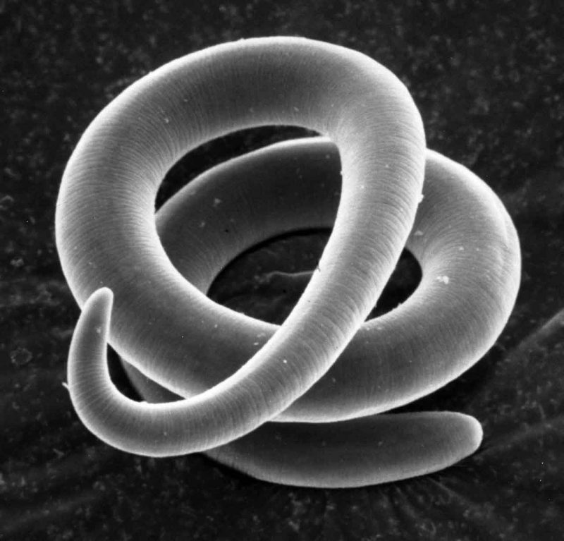
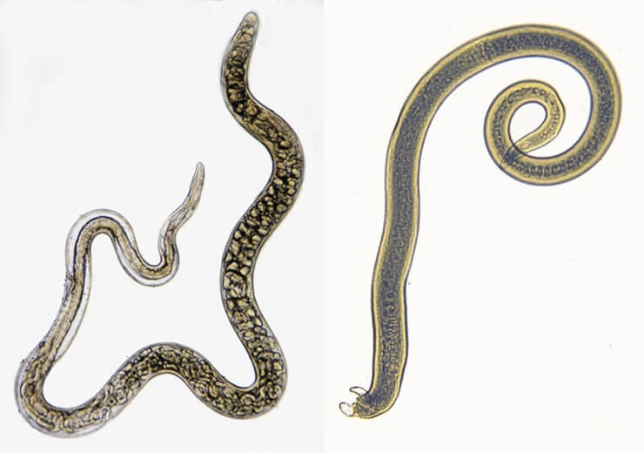
Трихинеллёз (trichinellosis) — антропозоонозная остро и хронически протекающая болезнь многих видов млекопитающих (плотоядных и всеядных), в том числе человека, вызываемая личинками и половозрелыми нематодами из рода Trichinella. До 70-х годов считалось, что этот род представлен одним видом — T. Spiralis, но в настоящее время выделяют близкие в морфологическом отношении виды: T. Spiralis, T. Nativa, T. Pseudospiralis, Т.Britovi, T.Murrelli и T.Papua.
Определение болезни

Slide 3
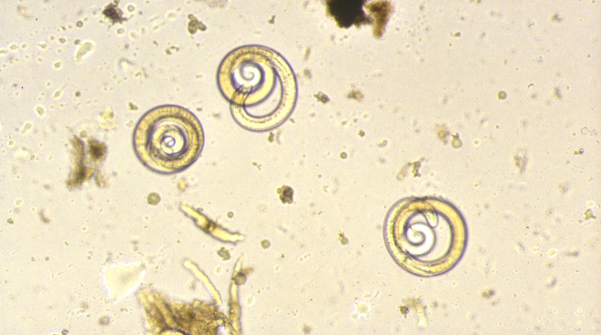
Актуальность
В РФ ежегодно регистрируется от 30 до 200 случаев заболевания трихинеллезом. Фактором, способствовавшим заражению людей трихинеллезом, явилось мясо домашних (43%) и диких (30%) животных, не прошедшее ветеринарно-санитарную экспертизу, а также мясо бродячих собак (27%). Удельный вес свинины из домашних хозяйств в структуре факторов передачи инвазии составил 47%, мяса собак – 25%, медвежатины – 17%, мяса барсуков – 8%, мяса кабанов – 3% . Выявление мяса, зараженного трихинеллезом, является одной из важнейших задач решаемых ветеринарными специалистами. Поскольку прижизненная диагностика трихинеллеза затруднена, окончательный диагноз на эту паразитарную болезнь ставит врач, проводящий ветсанэкспертизу продуктов убоя.

Slide 4
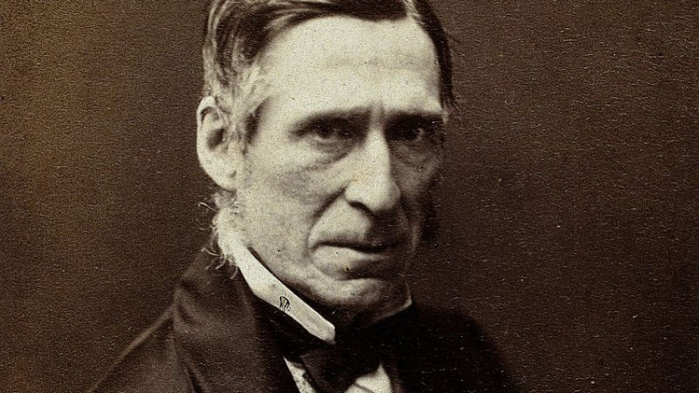
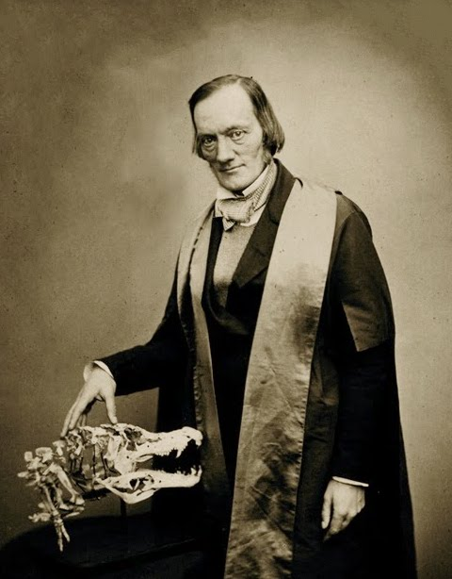
Историческая справка
Приоритет открытия возбудителя трихинеллеза принадлежит Джеймсу Педжету, студенту первого курса медицинского колледжа в Лондоне. Он анатомировал труп итальянца и заметил мелкие белые крупинки извести. Заинтересовавшись находкой, посмотрел их под микроскопом (тогда в Лондоне было только два микроскопа, и получить доступ к ним студенту первого курса было не так-то просто) и обнаружил в известковых крупинках червя. Вскоре Педжет доложил о своем открытии на заседании Научного общества в Лондоне, не указав, однако, систематического положения обнаруженного им организма.
Кусочек мышц от этого же трупа был доставлен для исследований зоологу Ричарду Оуэну, который на десять лет был старше Педжета и уже имел положение в науке. Он и описал находку, дав название червячку Т.spiralis, поскольку в охлажденном спокойном состоянии он приобретал вид спирали из 3-4 витков.
Джеймс Педжет
Ричард Оуэн
На территории России трихинеллез впервые установили в 1866г.

Slide 5
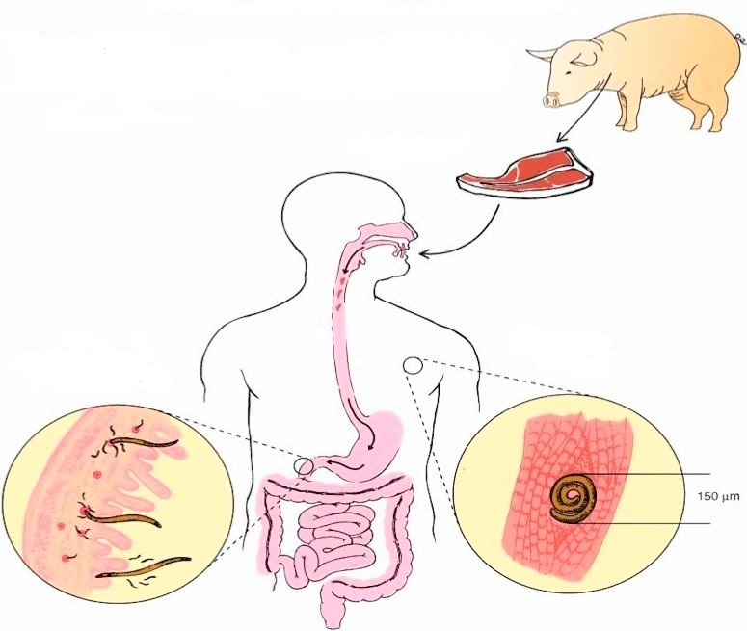
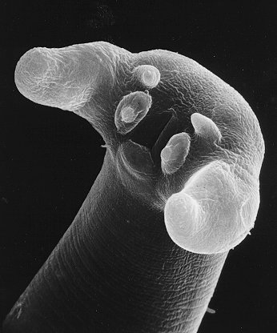
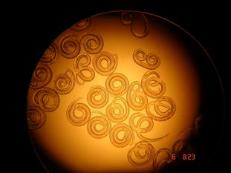
Биологический цикл развития трихинелл

Slide 6
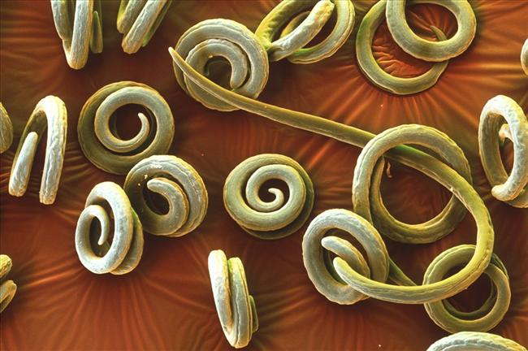
Нормативные документы
1.Правила ветеринарного осмотра убойных животных и ветеринарно-санитарной экспертизы мяса и мясных продуктов.
2.Методические указания по лабораторной диагностике трихинеллеза животных

Slide 7
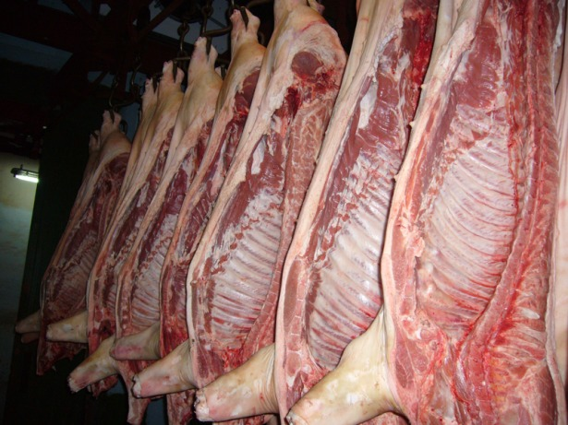
Отбор проб
От каждой туши для исследования берут 2 пробы по 60 г каждая из ножек диафрагмы (на границе перехода мышечной ткани в сухожилие), а при их отсутствии — части межрёберных, шейных, жевательных, поясничных, икроножных мышц, сгибателей и разгибателей пясти, а также мышцы языка, пищевода и гортани
У псовых и куньих дополнительно отбирают пробы из мышц спины; от туш морских млекопитающих — мышцы кончика языка и глаза . Шпик при наличии мясной прирези или прослоек мышечной ткани в количестве 25 г, копчёности (3% упаковочных единиц) и субпродукты (3% упаковочных единиц).

Slide 8
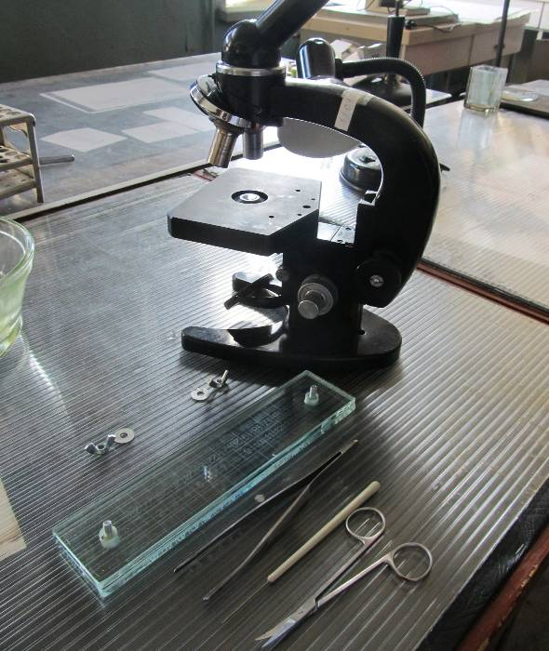
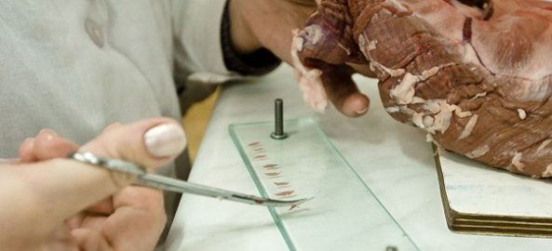
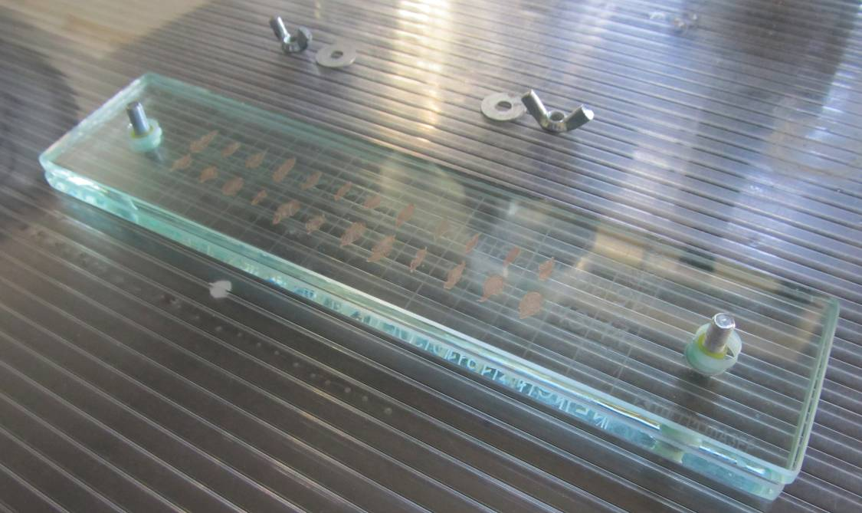
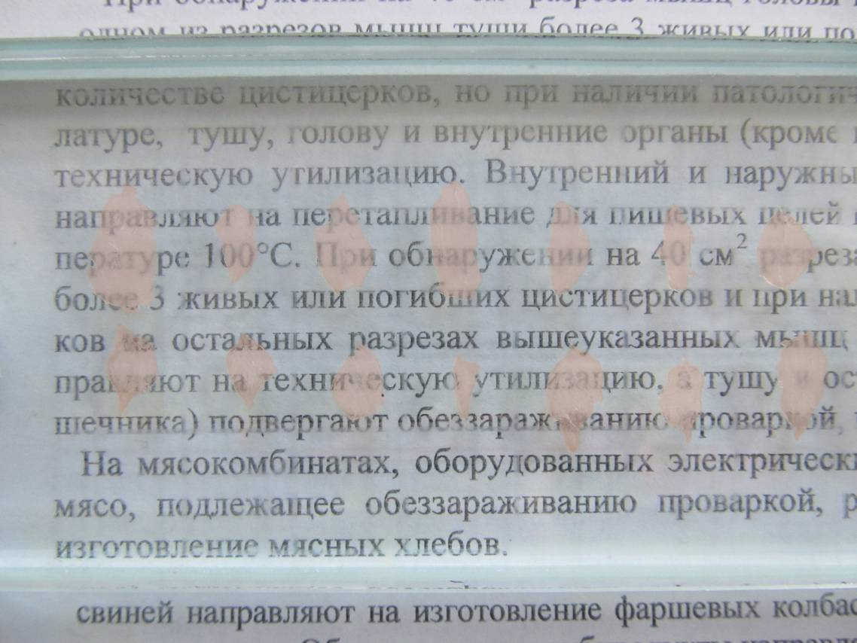
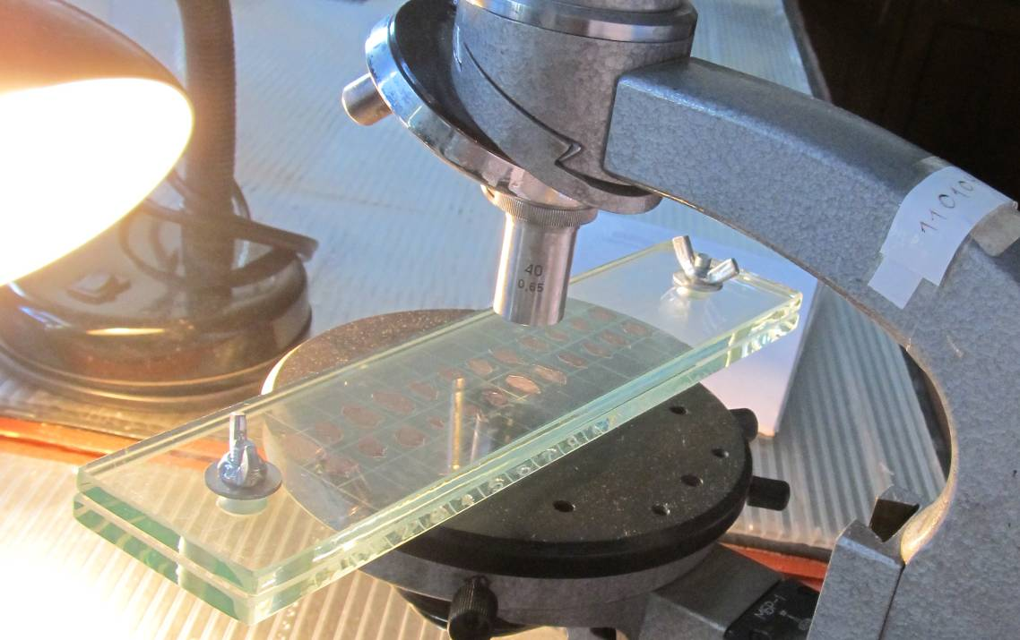
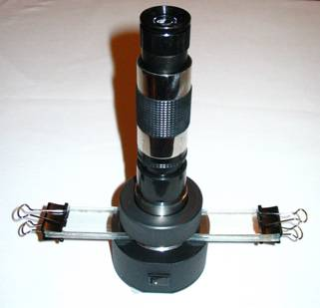
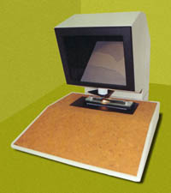
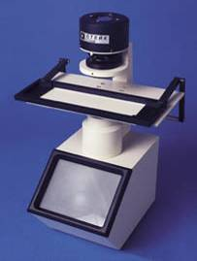
Методика микроскопического исследования (компрессорная трихинеллоскопия)

Slide 9
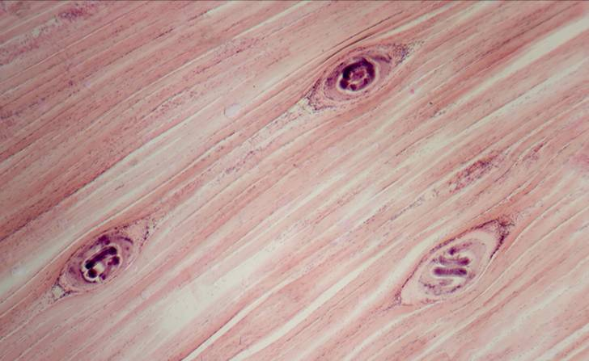
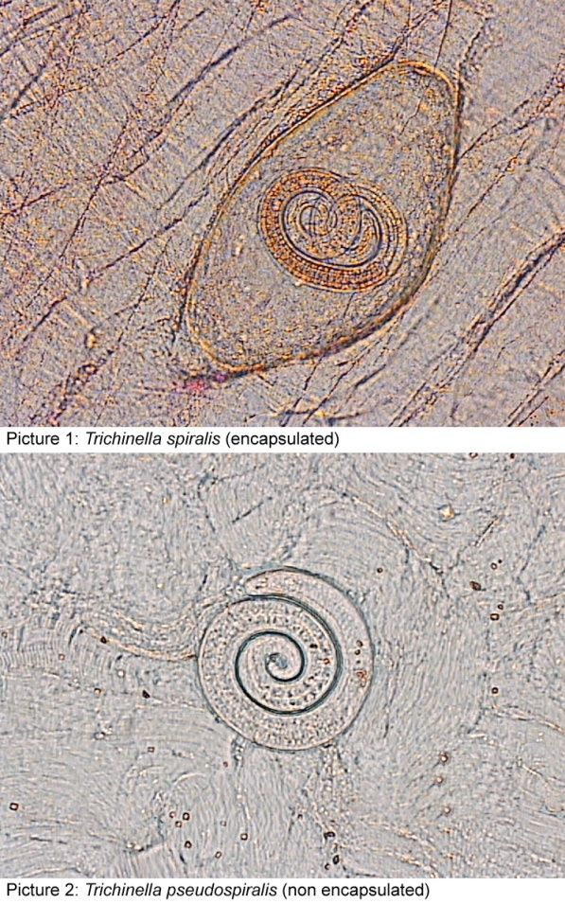
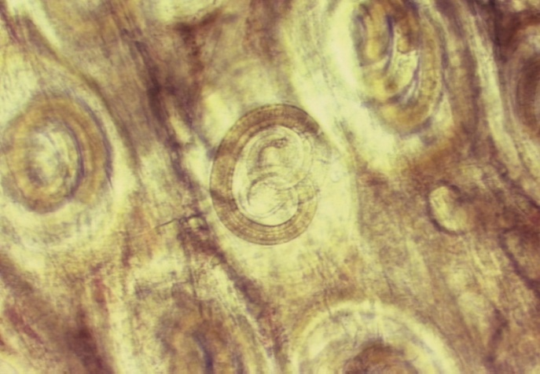
Личинки трихинелл

Slide 10
Дополнительная обработка срезов
Для осветления срезов их обрабатывают 50% водным раствором глицерина в течение 1 минуты.
При исследовании консервированного, соленого и копченого мяса срезы можно окрасить 7-8 % р-ра метиленового синего, приготовленном на 80% р-ре уксусной кислоты. Через 2-3 минуты краску сливают, срезы промывают горячей 70°С водой, до прекращения отделения краски.

Slide 11
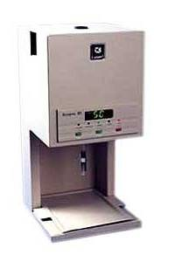
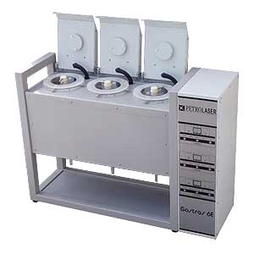
Методика биохимического исследования (переваривание искусственным желудочным соком)
Аппараты для ферментативного переваривания «Гастрос» и «Гастрос 6»

Slide 12
Ветеринарно-санитарная оценка
При обнаружении в срезах или в пробе мяса при ферментативном переваривании хотя бы одной трихинеллы результаты экспертизы считают положительными.
Тушу, голову, пищевод, прямую кишку и обезличенные субпродукты, имеющие поперечнополосатую мышечную ткань (мясная обрезь, хвосты, ноги) отправляют на техническую утилизацию.
Кишки (кроме прямой) после обычной обработки, а также внутренний жир и субпродукты, не имеющие поперечно-полосатую мышечную ткань, выпускают без ограничения.
Наружный жир (шпик) перетапливают 20 минут при температуре 100℃, шкварку утилизируют.
Шкуры выпускают после зачистки от мышечной ткани, а последнюю направляют на техническую утилизацию.

Slide 13
СПАСИБО ЗА ВНИМАНИЕ!

